Slide 1
Estruturas Condicionais
Aula 02

Slide 2
IF ELSE ELSE IF
Aula 02

Slide 3
O que é uma estrutura condicional?
Estrutura que permite a execução, ou não, de trechos de um algoritmo, dependendo da condição fornecida.

Slide 4
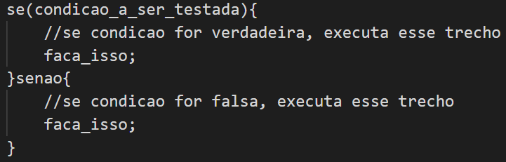
Se e senão

Slide 5
Operadores de comparação
>
<
>=
<=
==
!=
Maior que
Menor que
Maior ou igual a
Menor ou igual a
Igual a
Diferente de
Importante: “==” é usado para comparação enquanto “=” é usado para atribuição

Slide 6
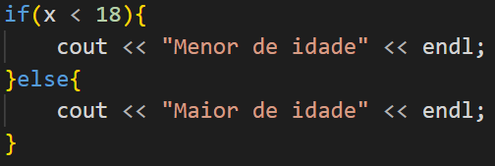
IF e else
Se x for menor que 18, imprima “Menor de idade”
Senão, imprima “Maior de idade”

Slide 7


Operadores lógicos
OU ( || )
E (&&)
||
||
&&
||
||
||
&&
||
||
||
&&
||
||
||
&&
||

Slide 8
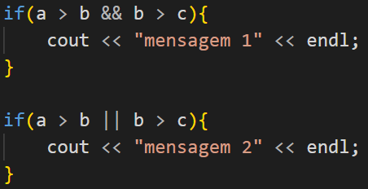
Exemplo
Se as condições testadas forem verdadeiras, imprime a mensagem
Se uma das condições testadas for verdadeira, imprime a mensagem

Slide 9
praticar
Acessar Beecrowd
https://www.beecrowd.com.br
Exercícios Beecrowd:
1052, 1038, 1050, 1037, 1041, 1043, 1044, 1035, 2582, 1042, 1049, 1048
Acessar Neps
https://neps.academy
Exercícios Neps
162, 150, 148, 147, 145, 146, 88, 151, 177, 87

Slide 10
Boas práticas
Nas aulas presenciais, antes de sair da sala, favor:
Desligar o computador;
Desligar o monitor;
Arrumar teclado e mouse;
Limpar estação de trabalho;
Recolher os pertences;
Encostar a cadeira;

Slide 11
Links úteis
Beecrowd
https://www.beecrowd.com.br
Neps Academy
https://neps.academy
Baixar Code::Blocks
https://bit.ly/codeuh20
Aulas gravadas UberHub Code Club
https://www.youtube.com/c/UberHubCodeClub/playlists
Aulas do Professor André Backes
https://www.youtube.com/user/progdescomplicada/featured

Slide 12
Obrigado!
UberHub Code Club

Slide 13




